Slide 1

AI for all
CNN > Convolutional Neural Network
a type of artificial neural network
Use of CNN > image/object recognition and classification.

Slide 2
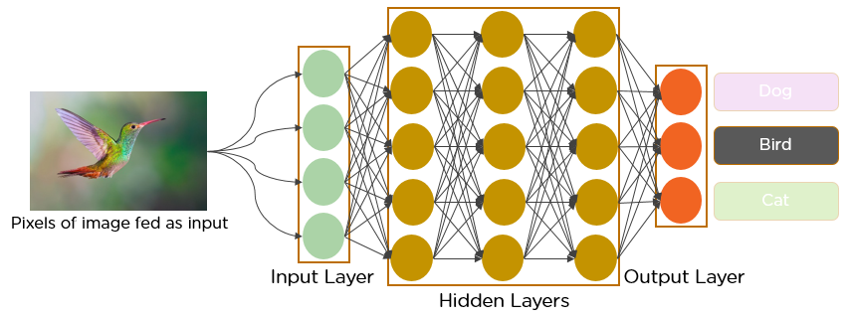
AI for all

Slide 3
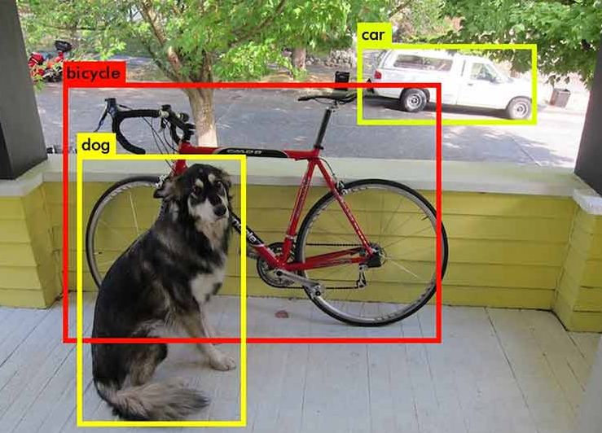
AI for all

Slide 4

AI for all
Start
CNN idea
Edge
End

Slide 5
AI for all
Steps in CNN:
-image to the matrix
-Filter
-pooling
-padding
-stride

Slide 6
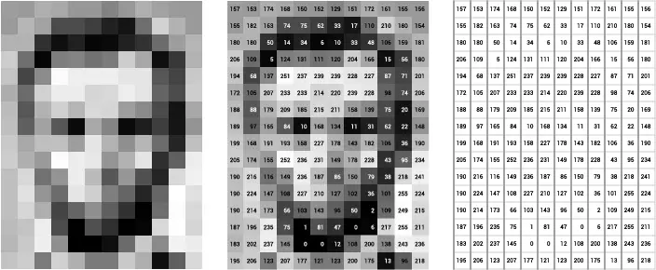
AI for all

Slide 7
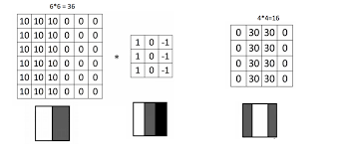
AI for all
Filter > لتعديل وتحسين الصورة

Slide 8
AI for all
Filter

Slide 9
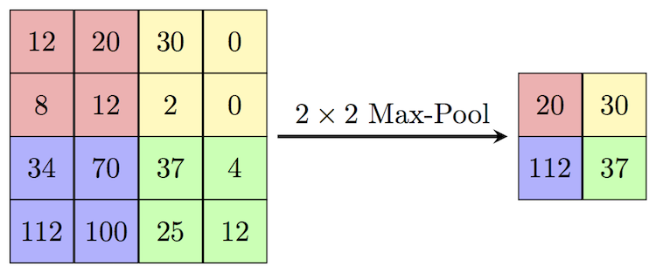
AI for all
Pooling layer > popular type
Use Max pooling
عشان اقلل عدد العمليات الحسابية في الشبكة

Slide 10
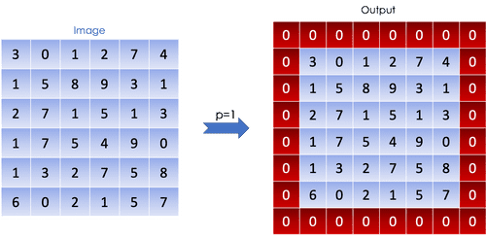
AI for all
Padding > اللي علي الاطراف استخدامها قليل علي عكس اللي في الوسط
ولو معملتهاش ف درجة الصورة هتقل لقلة استخدامها

Slide 11
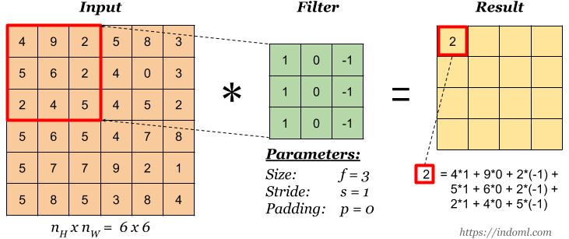
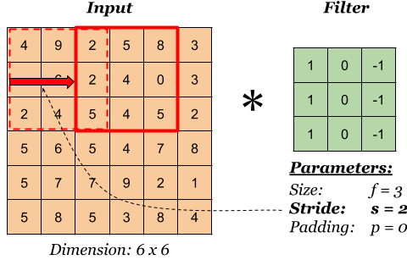
AI for all
Stride = step
Stride = 2
Stride = 1

Slide 12
AI for all
Stride = 1

